Slide 1
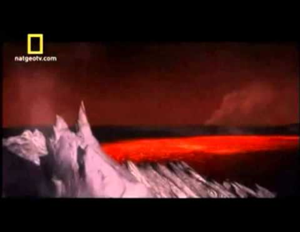
ORIGEM DA TERRA capítulo 65

Slide 2
A origem do Universo e do Sistema Solar
Os cientistas supõem que uma grande explosão espalhou inúmeros fragmentos de uma massa compacta de matéria pelo Universo há cerca de 10 a 20 bilhões de anos. Eles acreditam que esses fragmentos estejam se movendo até hoje pelo Universo e por isso poderíamos dizer que o Universo está em contínua expansão. Essa explosão é conhecida como Teoria do Big Bang. Os fragmentos liberados na explosão eram muito quentes e à medida que tornavam-se um pouco mais frios, os átomos de muitos elementos químicos teriam sido formados, como os de hidrogênio e os de hélio.

Slide 3
A Teoria do Big Bang ou da Grande Explosão
Segundo a Teoria do Big Bang, o Sol teria surgido entre 5 a 10 bilhões de anos atrás e o calor liberado pelo Sol teria acontecido por causa das grandes compressões por forças de atração gravitacional que a matéria formadora do astro rei sofria. Essas compressões fizeram com que a matéria entrasse em ignição e liberado calor. Isso propiciou o aparecimento de outros elementos, derivados do hélio e do hidrogênio. Os planetas, inclusive a Terra, teriam se originado da fusão de elementos que o Sol liberava com grande quantidade de poeira e gases.

Slide 4
A formação da Terra
Principais eventos que marcaram a formação do planeta: 1º evento: Formação da Terra há aproximadamente 4,5 bilhões de anos, nesse período o planeta era extremamente quente equivalente a uma imensa bola de fogo, não abrigando nem uma forma de vida. 2º evento: Passados milhões de anos após a formação do planeta, a Terra entrou em um processo de resfriamento gradativo, essa alteração originou uma estreita camada de rocha em toda a Terra.

Slide 5
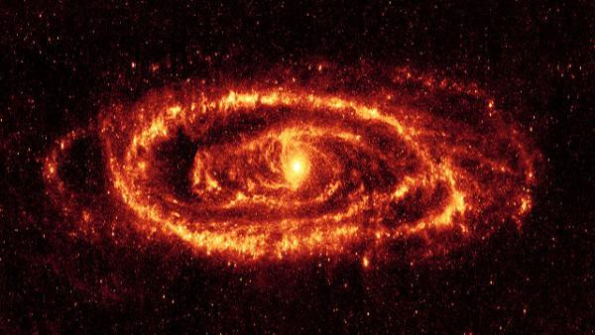
3º evento: Com as mudanças ocorridas na temperatura do planeta, que foi se resfriando, foi expelida do interior da Terra uma imensa quantidade de gases e vapor de água. Esse processo fez com que os gases formassem a atmosfera e o vapor de água favoreceu o surgimento das primeiras precipitações, um longo tempo de chuva ocasionou a formação dos oceanos primitivos, que possuíam cerca de 20 cm de profundidade.

Slide 6
Atividade
1. Faça as suas anotações deste material didático no seu caderno.
2. Para entregar na aba “Trabalhos”: Assista os vídeos a seguir (A origem do Planeta Terra - parte 1 e 2), faça uma resenha de cada vídeo, ocupando no máximo uma página para os dois vídeos e na formatação ABNT.
Obs. Seguir as orientações da Prof. Silvia sobre as normas da ABNT.
ETESP
Nome completo do aluno Série
A origem do Planeta Terra – parte 1
A origem do Planeta Terra – parte 2

Slide 7
Para ilustrar...
A origem do Planeta Terra - parte 1 – 10:02
https://youtu.be/2fNnz-qSulY
A origem do Planeta Terra - parte 2 – 7:22
https://youtu.be/fdAME4DPJ20
Nat Geo Construindo o Planeta Terra – 1:34:01 (completo)
https://youtu.be/0k73kY-Gc9I

Slide 8

Contribuição do aluno EUSTAQUIO GREGORIO DOS SANTOS JUNIOR – 1º MA/2021
É possível criar matéria a partir do nada
https://super.abril.com.br/ciencia/e-possivel-criar-materia-a-partir-do-nada

